Slide 1
ОПЕРАТИВНА ПРОГРАМА „РЕГИОНИ В РАСТЕЖ“ 2014 - 2020
ДВАДЕСЕТО ЗАСЕДАНИЕ НА
КОМИТЕТА ЗА НАБЛЮДЕНИЕ
АКТУАЛНО СЪСТОЯНИЕ НА ОПЕРАТИВНА ПРОГРАМА
„РЕГИОНИ В РАСТЕЖ“ 2014-2020 Г.
23 март 2022 г.,

Slide 2
Обща информация за ОПРР 2014-2020
По Оперативна програма „Региони в растеж“ (ОПРР) 2014-2020 г. са публикувани 24 процедури за предоставяне на безвъзмездна финансова помощ (БФП+ФИ) на стойност 3,14 млрд. лв. или 100% от бюджета на програмата;
Сключени са 761 договора за предоставяне на БФП с общ размер на договорени средства (БФП+ФИ) 2,96 млрд. лв. или 94% от бюджета на програмата;
В периода 02.12.2021 г. – 23.03.2022 г. са сключени 4 договора за предоставяне на БФП с общ размер на договорени средства (БФП) 7,8 млн. лв. или 0,25 % от бюджета на програмата;
Приключили са 468 договора;
293 договора са в процес на изпълнение.
За допълнителна информация по отношение на актуалната степен на изпълнение на програмата може да посетете страницата на https://www.eufunds.bg/
Notes:
По Оперативна програма „Региони в растеж“ (ОПРР) 2014-2020 г. са публикувани 24 процедури за предоставяне на безвъзмездна финансова помощ (БФП+ФИ) на стойност 3,14 млрд. лв. или 100% от бюджета на програмата;
Сключени са 761 договора за предоставяне на БФП с общ размер на договорени средства (БФП+ФИ) 2,96 млрд. лв. или 94% от бюджета на програмата;
В периода 02.12.2021 г. – 25.03.2022 г. са сключени 4 договора за предоставяне на БФП с общ размер на договорени средства (БФП) 7,8 млн. лв. или 0,25 % от бюджета на програмата;
Приключилите проекти са 468 договора;
293 договора са в процес на изпълнение.

Slide 3
Сключени договори по приоритетни оси на ОПРР 2014 – 2020
260 договора по ПО 1 „Устойчиво и интегрирано градско развитие“ с общ размер на предоставените средства БФП+ФИ – 1,54 млрд. лв. (99,8% от бюджета на ПО1);
220 договора по ПО 2 „Подкрепа за енергийна ефективност в опорни центрове в периферните райони“ с общ размер на БФП 203,9 млн. лв. (94%);
68 договора по ПО 3 „Регионална образователна инфраструктура“ с общ размер на БФП 219,2 млн. лв. (95,5%);
3 договора по ПО 4 „Регионална здравна инфраструктура“ с общ размер на БФП 223,9 млн. лв. (100%);
83 договора по ПО 5 „Регионална социална инфраструктура“ с общ размер на БФП 78 млн. лв. (92,8%);
17 договора по ПО 6 „Регионален туризъм“ с общ размер на БФП – 98 млн. лв. Сключено финансово споразумение с Фонд на фондовете на стойност 98,5 млн. лв. (99,7% от бюджета на ПО 6);
36 договора по ПО 7 „Регионална пътна инфраструктура“ с общ размер на БФП 405 млн. лв. (95,9%);
73 договора по ПО 8 „Техническа помощ“ с общ размер на БФП 94,9 млн. лв. (92,6%);
Notes:
260 договора по ПО 1 „Устойчиво и интегрирано градско развитие“ с общ размер на предоставените средства БФП+ФИ – 1,54 млрд. лв. (99,8% от бюджета на ПО1);
220 договора по ПО 2 „Подкрепа за енергийна ефективност в опорни центрове в периферните райони“ с общ размер на БФП 203,9 млн. лв. (94%);
68 договора по ПО 3 „Регионална образователна инфраструктура“ с общ размер на БФП 219,2 млн. лв. (95,5%);
3 договора по ПО 4 „Регионална здравна инфраструктура“ с общ размер на БФП 223,9 млн. лв. (100%);
83 договора по ПО 5 „Регионална социална инфраструктура“ с общ размер на БФП 78 млн. лв. (92,8%);
17 договора по ПО 6 „Регионален туризъм“ с общ размер на БФП – 98 млн. лв. Сключено финансово споразумение с Фонд на фондовете на стойност 98,5 млн. лв. (99,7% от бюджета на ПО 6);
36 договора по ПО 7 „Регионална пътна инфраструктура“ с общ размер на БФП 405 млн. лв. (95,9%);
73 договора по ПО 8 „Техническа помощ“ с общ размер на БФП 94,9 млн. лв. (92,6%);

Slide 4
ПО 9 „Подкрепа за здравната система за справяне с кризи“
През 2021 г. по ОПРР по ПО 9 „Подкрепа за здравната система за справяне с кризи“ е публикувана процедура BG16RFOP001-9.001 „Мерки за справяне с пандемията“ с бюджет от 129,3 млн. лв. (100% БФП).
Kонкретен бенефициент - Министерство на здравеопазването
Цел на процедурата: Укрепване капацитета на здравната система и създаване подкрепяща среда за устойчив национален отговор на COVID-19, чрез осигуряване на достъп до своевременна диагностика и качествено лечение, както и други дейности в подкрепа на инвестиции в продукти и услуги за здравно обслужване и мерки за опазване на здравето и безопасността на населението;
По процедура BG16RFOP001-9.001 „Мерки за справяне с пандемията“ по ПО 9 са подадени две проектни предложения, които са в процес на оценка от страна на УО на ОПРР 2014-2020.
За допълнителна информация по отношение на актуалната степен на изпълнение на програмата може да посетете страницата на https://www.eufunds.bg/
Notes:
През 2021 г. по ОПРР по ПО 9 „Подкрепа за здравната система за справяне с кризи“ е публикувана процедура BG16RFOP001-9.001 „Мерки за справяне с пандемията“ с бюджет от 129,3 млн. лв. (100% БФП).
Kонкретен бенефициент - Министерство на здравеопазването
Цел на процедурата: Укрепване капацитета на здравната система и създаване подкрепяща среда за устойчив национален отговор на COVID-19, чрез осигуряване на достъп до своевременна диагностика и качествено лечение, както и други дейности в подкрепа на инвестиции в продукти и услуги за здравно обслужване и мерки за опазване на здравето и безопасността на населението;

Slide 5
СЪОБЩЕНИЕ ДО КН на ОПРР 2014 – 2020 от 13.01.2022 г.
Предприемане на подход по удължаване продължителността на изпълнението над максимално допустимата за 3 договора по процедура за предоставяне на безвъзмездна финансова помощ BG16RFOP001-6.002 „Развитие на туристически атракции“:
Проект BG16RFOP001-6.002-0008 „РЕМО „ЕТЪР“ - МУЗЕЙ ЗА КРЕАТИВЕН КУЛТУРЕН ТУРИЗЪМ“, община Габрово, с продължителност 24 месеца е удължен до 17.12.2022 г. (общо 30 месеца), обща стойност 6 679 150,00 лв.;
Проект BG16RFOP001-6.002-0009 „РИМ-ГАБРОВО - ПОЗНАНИЕ, УЧАСТИЕ, ПРЕЖИВЯВАНЕ“ на община Габрово с продължителност 24 месеца е удължен до 17.12.2022 г. (общо 30 месеца), обща стойност 1 365 008,40 лв.;
Проект BG16RFOP001-6.002-0006 „Устойчиво развитие на археологически обект - антична вила Армира край Ивайловград“ на община Ивайловград с продължителност 24 месеца е удължен до 19.06.2023 г. (общо 41 месеца), обща стойност 7 007 621,11 лв.
Notes:
Предприемане на подход по удължаване продължителността на изпълнението над максимално допустимата за 3 договора по процедура за предоставяне на безвъзмездна финансова помощ BG16RFOP001-6.002 „Развитие на туристически атракции“:
Проект BG16RFOP001-6.002-0008 „РЕМО „ЕТЪР“ - МУЗЕЙ ЗА КРЕАТИВЕН КУЛТУРЕН ТУРИЗЪМ“, община Габрово, с продължителност 24 месеца е удължен до 17.12.2022 г. (общо 30 месеца), обща стойност 6 679 150,00 лв.;
Проект BG16RFOP001-6.002-0009 „РИМ-ГАБРОВО - ПОЗНАНИЕ, УЧАСТИЕ, ПРЕЖИВЯВАНЕ“ на община Габрово с продължителност 24 месеца е удължен до 17.12.2022 г. (общо 30 месеца), обща стойност 1 365 008,40 лв.;
Проект BG16RFOP001-6.002-0006 „Устойчиво развитие на археологически обект - антична вила Армира край Ивайловград“ на община Ивайловград с продължителност 24 месеца е удължен до 19.06.2023 г. (общо 41 месеца), обща стойност 7 007 621,11 лв.

Slide 6
НЕРЕДНОСТИ И ФИНАНСОВИ КОРЕКЦИИ
Оперативна програма „Региони в растеж“ 2014 – 2020
Брой сигнали | 1987 бр.
Прекратени сигнали | 232 бр.
Сигнали в обработка | 138 бр.
Установени нередности | 1598 бр. регистрирани в регистър „Нередности“
Размер на наложените финансови корекции Размер на реално удържани финансови корекции от УО | 141 499 148,55 лв. 105 874 224,11 лв.
Към 15.03..2022 г. – регистрирани 992 съдебни административни производства против актове, издадени от РУО:
С окончателно влязло в сила Решение на компетентния съд са завършили 840 броя съдебни производства,
в 739 от които е отсъдено в полза на Министерство на регионалното развитие и благоустройството,
общо 101 са загубените дела, 9 от които са дела за отказ на верификация и плащане.
За допълнителна информация по отношение на актуалната степен на изпълнение на програмата може да посетете страницата на https://www.eufunds.bg/
Notes:
Често срещани нередности:
Определяне на ограничителни условия в документацията – както по отношение на изискванията за годност, така и по отношение на критериите за подбор за икономическо и финансово състояние и технически и професионални способности.
Определяне на незаконосъобразна методика за комплексна оценка, съдържащи субективни показатели и/или оценка на пълнотата и начинът на представяне на информацията в документите - като оценъчни критерии са използвани понятия, за които липсват дефиниции или дадените от възложителя определения не дават указания за съдържанието на техническите предложения и реда за оценка.
Незаконосъобразно избран и/или отстранен участник – случаи при които представеното предложение на избрания изпълнител не отговаря на изискванията на техническата спецификация или други условия, поставени от възложителя / предложението на отстранения участник отговаря на изискванията на възложителя.
- Незаконосъобразно изменение на договора за обществена поръчка – случаи на неспазване условията на договора. По този начин допуснатото изменение е довело до ползи за изпълнителя, които не са били известни на останалите участници в процедурата, както и на заинтересованите от поръчката, но не участвали икономически оператори. Въведено е ново условие, което, ако е било част от процедурата за възлагане на обществена поръчка, би могло да привлече към участие допълнителни участници и/или би довело до приемане на оферта, различна от първоначално приетата.

Slide 7
ИЗПЪЛНЕНИЕ НА ОПРР 2014-2020
За допълнителна информация по отношение на актуалната степен на изпълнение на програмата може да посетете страницата на https://www.eufunds.bg/
Notes:
Към 18.03.2021 г., показателите за финансовото изпълнение на ОПРР 2014 – 2020 са, както следва:
Договорени средства в размер на 2, 959 млрд. лв. или 94% от бюджета на програмата;
Изплатени средства в размер на 2, 157 млрд. лв. или 69% от бюджета на програмата;
Сертифицирани разходи в размер на 1, 766 млрд. лв. или 56% от бюджета на програмата.

Slide 8
ИЗПЪЛНЕНИЕ НА ОПРР 2014-2020 ПО ПРИОРИТЕТНИ ОСИ
За допълнителна информация по отношение на актуалната степен на изпълнение на програмата може да посетете страницата на https://www.eufunds.bg/
Notes:
Към 18.03.2022 г., слайдът представя показателите за финансовото изпълнение на ОПРР 2014 – 2020 по приоритетни оси.
Към 09.03.2022 г. финансовото изпълнение на ОПРГ 2014 – 2020 г. по приоритетни оси показва, че Приоритетни оси 2, 7 и 1 са с сертифицирани разходи над 50% от бюджета на съответната ос. Приоритетни оси 3, 4, 5 и 8 показват изпълнение между 30% и 50%, но прилагането на PA6 изостава значително, като само 25% от средствата са сертифицирани.

Slide 9
РАМКА ЗА ИЗПЪЛНЕНИЕ НА ОПРР 2014-2020
ПО | Индикатори | Целева стойност по сключени ДБФП | Постигната стойност | Крайна цел 2023 г. | % на постигане спрямо целева стойност по ДБФП | % на постигане спрямо постигната стойност
1 | Понижаване на годишното потребление на първична енергия от обществените сгради (kWh/година) | 27 181 834 | 19 606 293,92 | 17 636 242,00 | 154,10% | 111,20%
 | Капацитет на подпомогнатата инфраструктура, предназначена за грижи за децата или образование (лица) | 121 471 | 100 908,00 | 118 794 | 102,30% | 84,90%
 | Незастроени площи, създадени или рехабилитирани в градските райони (кв. м) | 5 259 863 | 3 556 499,97 | 4 045 455,00 | 130,00% | 87,90%
 | Обществени или търговски сгради, построени или обновени в градските райони (кв. м) | 148 693 | 26 948,66 | 94 911,00 | 156,70% | 28,40%
 | Рехабилитирани жилища в градските райони | 1 095 | 329 | 632 | 173,30% | 52,10%
 | Население, ползващо подобрени социални услуги (лица) | 60 367 | 12 117 | 13 843 | 436,10% | 87,50%
 | Сертифицирани средства (евро) | 783 052 407 | 485 940 441,68 | 788 249 821 | 99,3% | 61,6%
2 | Понижаване на годишното потребление на първична енергия от обществените сгради (kWh/година) | 65 578 304 | 64 037 040,10 | 64 285 438,00 | 102,00% | 99,60%
 | Сертифицирани средства (евро) | 104 260 295 | 84 196 714,72 | 110 817 606 | 94,1% | 76,0%
3 | Капацитет на подпомогнатата инфраструктура, предназначена за грижи за децата или образование (лица) | 137 349 | 80 767 | 132 986 | 103,30% | 60,70%
 | Сертифицирани средства (евро) | 112 451 249 | 48 200 600,24 | 117 429 784 | 95,8% | 41,0%
4 | Одобряване на голям проект със започване на строителните работи и доставките за някои от инвестициите | 1 | 1 | 1 | 100% | 100,00%
 | Закупени съвременни санитарни превозни средства (линейки) | 400 | 279 | 400 | 100% | 69,80%
 | Сертифицирани средства (евро) | 114 499 427 | 36 667 246,02 | 114 499 431 | 100,0% | 32,0%
5 | Брой подкрепени обекти на социалната инфраструктура в процес на деинституционализация | 218 | 142,00 | 214 | 101,90% | 66,40%
 | Сертифицирани средства (евро) | 40 231 506 | 19 928 915,64 | 42 986 853 | 93,6% | 46,4%
6 | Създаване на финансов инструмент за развитие на туризма. Разработен механизъм за съчетаване на подкрепата чрез ФИ и безвъзмездни средства. Започнали строителни работи за някои от инвестициите | 1 | 1 | 1 | 100% | 100,00%
 | Сертифицирани средства (евро) | 100 470 841 | 25 189 356,96 | 100 755 882 | 100% | 25,0%
7 | Обща дължина на реконструирани или модернизирани пътища (километри) | 630,9 | 445,04 | 642 | 98,30% | 69,30%
 | Сертифицирани средства (евро) | 208 076 233 | 180 213 000,03 | 216 048 618 | 96,3% | 83,4%
Notes:
В таблицата е представена подробната информация по отношение на изпълнението на индикаторите и финансовите параметри на Рамката за изпълнение на ОПРР 2014-2020 г.
Съгласно наличните и обработени данни целевите стойности по програмата се постигат при изпълнение на сключените до момента договори за предоставяне на БФП. Съгласно заложените индикатори по сключените договори крайните цели на програмата за 2023 г се постигат по всички приоритетни оси.
По отношение на моментното състояние, редица индикатори вече са постигнати – това важи основно за индикаторите за енергийна ефективност по ПО 1 и ПО 2. Тези проекти стартираха най-рано, имаше значителна активност от страна на бенефициентите, както за административни, така и за жилищни сгради, което доведе до бързо изпълнение на индикаторите.
Имаме значителен напредък в изпълнението и на други индикатори по програмата- (степен на изпълнение от 60 до 80 %), основно по отношение на образователна инфраструктура, социална инфраструктура, градска среда и пътна инфраструктура.
Подробна информация за индикаторите по приоритетни оси ще бъде представена в следващите слайдове.
Следва да се има предвид че съгласно Регламент за изпълнение (ЕС)/215/2014 от 07 март 2014 г., чл. 6 Изпълнение на етапните и общите цели: Етапните или общите цели на даден приоритет се приемат за изпълнени, ако всички показатели, включени в съответната рамка на изпълнението, са достигнали най-малко 85 % от стойността на етапната цел до края на 2018 г. или най-малко 85 % от стойността на общата цел до края на 2023 г. Чрез дерогация може да се предвиди, че когато в рамката на изпълнението са включени три или повече показателя, общите или етапните цели по даден приоритет може да се приемат за изпълнени, ако всички показатели с изключение на един достигнат 85 % от стойността на съответната етапна цел до края на 2018 г. или 85 % от стойността на съответната обща цел до края на 2023 г. Показателят, който не достигне 85 % от съответната етапна или обща цел, трябва да достигне най-малко 75 % от тези две цели.

Slide 10
НАПРЕДЪК В ИЗПЪЛНЕНИЕТО НА ИНДИКАТОРИТЕ ПО 1 „Устойчиво и интегрирано градско развитие“ Енергийна ефективност и образователна инфраструктура
Степен на изпълнение – 85 %
Прогноза – 102,3 %
Степен на изпълнение – 111 %
Прогноза – 154 %
За допълнителна информация по отношение на актуалната степен на изпълнение на програмата може да посетете страницата на https://www.eufunds.bg/
Notes:
Слайдовете визуализират информация за индикаторите по инвестиционни приоритети по
За образователна инфраструктура се наблюдава изпълнение от 85 % на индикатора и прогноза от 102 % за постигане на целевата стойност за 2023 г. на основата на сключените договори.

Slide 11
НАПРЕДЪК В ИЗПЪЛНЕНИЕТО НА ИНДИКАТОРИТЕ ПО 1 „Устойчиво и интегрирано градско развитие“ градска среда
Степен на изпълнение – 88 %
Прогноза – 130 %
Степен на изпълнение – 28,4 %
Прогноза – 156 %
За допълнителна информация по отношение на актуалната степен на изпълнение на програмата може да посетете страницата на https://www.eufunds.bg/
Notes:
• Графиките представят информация за прилагането на индикаторите за градска среда.
• По отношение на индикатора за продукция за културна и спортна инфраструктура „Обществени или търговски сгради, построени или реновирани в градски райони” липсват достатъчно договори за безвъзмездна финансова помощ за този вид интервенции. Въпреки това има проекти само с финансови инструменти и очакваната стойност до края на 2023 г. надвишава предвидената стойност в рамките на Рамката за изпълнение. През изминалата година е установен проблем с изпълнението на няколко проекта по отношение на цените на строителния материал.
• Степента на изпълнение е нисък поради късното стартиране на проекти с комбинирана подкрепа и проекти с финансови инструменти.

Slide 12
НАПРЕДЪК В ИЗПЪЛНЕНИЕТО НА ИНДИКАТОРИТЕ ПО 1 „Устойчиво и интегрирано градско развитие“ социална инфраструктура
Степен на изпълнение – 88 %
Прогноза – 436 %
Степен на изпълнение – 52 %
Прогноза – 173 %
За допълнителна информация по отношение на актуалната степен на изпълнение на програмата може да посетете страницата на https://www.eufunds.bg/
Notes:
• Графиките представят информация за изпълнението на индикаторите за социална инфраструктура. Основен въпрос е реализацията на проекта за социални жилища. Очаква се индикаторът да бъде постигнат. Повечето от проектите включват ново строителство на сграда и през изминалата година е идентифициран проблем с изпълнението на няколко проекта по отношение на цените на строителния материал.

Slide 13
НАПРЕДЪК В ИЗПЪЛНЕНИЕТО НА ИНДИКАТОРИТЕ ПО 2 „Подкрепа за енергийна ефективност в опорни центрове в периферните райони“
Степен на изпълнение – 99,6 %
Прогноза – 102 %
Степен на изпълнение – 76,6 %
Прогноза – 115,7 %
Степен на изпълнение – 86,4 %
Прогноза – 1114%
За допълнителна информация по отношение на актуалната степен на изпълнение на програмата може да посетете страницата на https://www.eufunds.bg/
Notes:
Тук е представена информация за индикаторите за енергийна ефективност по ПО 2 . С оглед на това че по голяма част от проектите приключиха сравнително рано (по първите 2 процедури) и ранни я етап на изпълнение на проектите от Процедура за предоставяне на безвъзмездна финансова помощ BG16RFOP001-2.003 „Енергийна ефективност в периферните райони-3“ се наблюдава на изпълнение на индикаторите по оста
Основния индикатор за ПО 2 Понижаване на годишното потребление на първична енергия от обществените сгради (kWh/година), включен и в Рамката за изпъление е почти на 100 %. При приклчючване на всички проекти за енергийна ефективност се очаква и изпълнение на останалите заложени индикатори.

Slide 14
НАПРЕДЪК В ИЗПЪЛНЕНИЕТО НА ИНДИКАТОРИТЕ
ПО 3 „Регионална образователна инфраструктура
ПО 4 „Регионална здравна инфраструктура
Проект „Борба с COVID 19“
Апарати за белодробна вентилация за подпомагане на лечението на COVID-19:
Доставени всички 453 апарата. Верифицирани 190 бр.
Степен на изпълнение – 60,7 %
Прогноза – 103 %
За допълнителна информация по отношение на актуалната степен на изпълнение на програмата може да посетете страницата на https://www.eufunds.bg/
Notes:
Степента на изпълнение на индикатора за образователна инфраструктура към момента е на 60 %. Основен фактор в изпълнението на индикатора по тази ос е конкретния бенефициент Министерство на образованието и науката. Този бенефициент има 8 големи проекта в изпълнение. Приносът на тези проекти към целевата стойност съгласно сключените договори е 40 %.
От съществено значение за постигане на целите по тази ос е успешното завършване на проектите на МОН. Предприемат се мерки за реализиране на тези проекти
По отношение на здравната инфраструктура има напредък по отношение на доставките съвременни санитарни превозни средства – верифицирани 279 от 400, както за Апарати за белодробна вентилация за подпомагане на лечението на COVID-19 - Верифицирани 190 апарата от доставените от 453 апарата.
Подробна информация за статуса на изпълнение на Подкрепа за развитие на системата за спешна медицинска помощ” – следващите слайдове за големи проекти

Slide 15
НАПРЕДЪК В ИЗПЪЛНЕНИЕТО НА ИНДИКАТОРИТЕ ПО 5 „Регионална социална инфраструктура“
Степен на изпълнение – 66,4%
Прогноза – 102 %
Степен на изпълнение – 105 %
Прогноза – 132%
За допълнителна информация по отношение на актуалната степен на изпълнение на програмата може да посетете страницата на https://www.eufunds.bg/
Notes:
По отношение на подкрепата е насочена към деинституционализация на социалните услуги за деца и възрастни по ПО 5 за 2021 г. има напредък от 18-20 % на индикаторите.
Индикатор Капацитет на подпомогнатата инфраструктура, предназначена за грижи за децата или образование (души) се изпълнява на 100 % спрямо целвата стойност по програмата.
По отношение на подкрепените обекти сме на 66,4 %. С реализирането на оставащите проекти в изпълнение се очаква индикаторът да бъде постигнат.

Slide 16
НАПРЕДЪК В ИЗПЪЛНЕНИЕТО НА ИНДИКАТОРИТЕ ПО 6 „Регионална туристическа инфраструктура“
ПО 6 Регионална туристическа инфраструктура
Индикатори | Целева стойност 2023 | Прогноза за изпълнение на база сключени договори | % | Постигнати стойности Март 2022 г. | %
Сертифицирани средства (евро) | 100 755 882,00 |  |  | 25 189 356,96 | 25,0%
Изпълнение на 18 проекта за туристическа инфраструктура с комбинирана подкрепа – безвъзмездна и финансов инструмент.
Проектите са в ход, повечето от които са в ранен етап.
Цел по схемата за финансови инструменти – подкрепени 18 обекта.
УО на ОПРР полага усилия и предприема мерки тези проекти да бъдат изпълнени успешно.
За допълнителна информация по отношение на актуалната степен на изпълнение на програмата може да посетете страницата на https://www.eufunds.bg/
Notes:
В момента се изпълняват на 18 проекта за туристическа инфраструктура с комбинирана подкрепа – безвъзмездна и финансов инструмент.
Проектите са в ход, повечето от които са в ранен етап, за които се провеждат обществени поръчки за избор на изпълнители и/или се подготвя документация за обществени поръчки
Целта по схемата за финансови инструменти е подкрепени 18 обекта.
УО на ОПРР полага усилия и предприема мерки тези проекти да бъдат изпълнени успешно.

Slide 17
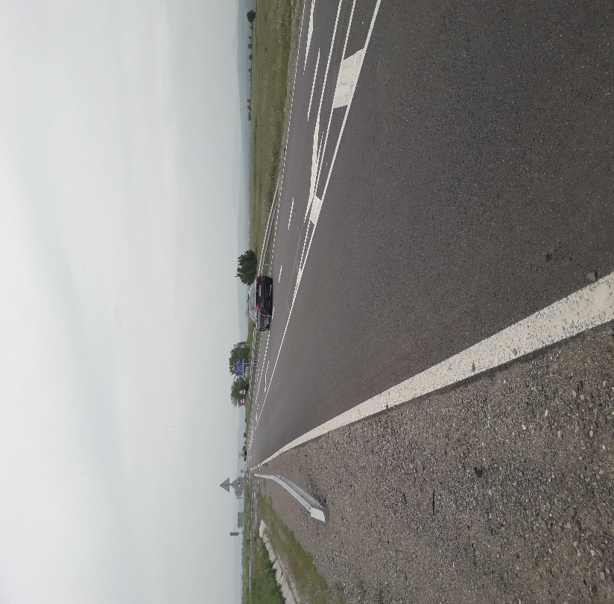
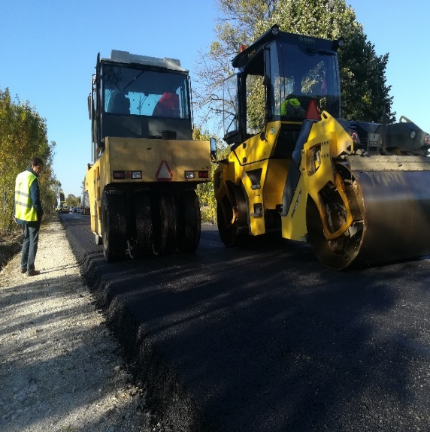
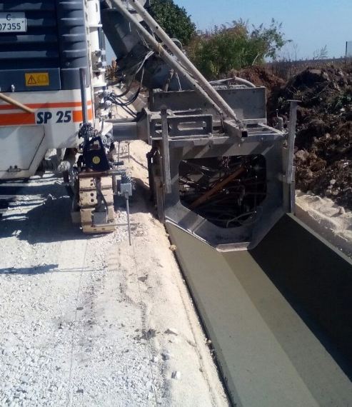
НАПРЕДЪК В ИЗПЪЛНЕНИЕТО НА ИНДИКАТОРИТЕ ПО 7 „Регионална пътна инфраструктура“
Степен на изпълнение – 69,3%
Прогноза – 98 %
За допълнителна информация по отношение на актуалната степен на изпълнение на програмата може да посетете страницата на https://www.eufunds.bg/
Notes:
С успешното приключване на оставащите проекти в изпълнение се очаква индикаторът да бъде изпълнен на 98%.

Slide 18
ИЗПЪЛНЕНИЕ НА ГОЛЕМИ ПРОЕКТИ ПО ОПРР 2014-2020 Проект „Интегриран столичен градски транспорт – фаза ІІ“ - бенефициент Столична община
Реализирани дейности:
Реконструкция на трамваен релсов път по ул. "Каменоделска" от кръстовището с бул. "К. Стоилов" до крайно трамвайно ухо;
Доставка на 13 броя нископодови съчленени трамвайни мотриси;
Доставка и монтаж на 220 броя електронни информационни табла;
Доставка и монтаж на оборудване за сигнализация за преминаване с приоритет по трамвайни трасета и главни транспортни коридори – Transit signal priority (TSP);
Изпълнение на Компонент 5 „Реконструкция на трамваен релсов път по бул. "Цар Борис" III от ухо "Княжево" до ухо "Съдебна палата", без участъците на пл. "Руски паметник" и кръстовището на бул. "Цар Борис III" и бул. "Г. Делчев:
Срокът за изпълнение на дейността е 730 дни или 24 месеца. Строителството е започнало на 09.04.2021 г. и се изпълнява поетапно съгласно одобрен график.
Сключен е анекс за удължаване на срока на АДБФП до 21.11.2023 г.
За допълнителна информация по отношение на актуалната степен на изпълнение на програмата може да посетете страницата на https://www.eufunds.bg/
Notes:
Изпълнение на проект BG16RFOP001-1.041-0001-C03 „Интегриран столичен градски транспорт – фаза ІІ“ - в рамките на проекта са сключени следните договори и са изпълнени следните дейности:
• Реконструкция на трамваен релсов път по ул. "Каменоделска" от кръстовището с бул. "К. Стоилов" до крайно трамвайно ухо "Орландовци – договорът е изпълнен.
• Доставка на 13 броя нископодови съчленени трамвайни мотриси - договорът е изпълнен.
• Доставка и монтаж на 220 броя електронни информационни табла - договорът е изпълнен.
• Доставка и монтаж на оборудване за сигнализация за преминаване с приоритет по трамвайни трасета и главни транспортни коридори – Transit signal priority (TSP) - дейностите по договора са изпълнени. Доставеното оборудване е монтирано и интегрирано и към момента е въведено в експлоатация.
Към момента единствено Компонент 5 „Реконструкция на трамваен релсов път по бул. "Цар Борис" III от ухо "Княжево" до ухо "Съдебна палата", без участъците на пл. "Руски паметник" и кръстовището на бул. "Цар Борис III" и бул. "Г. Делчев" и съпътстващите дейности към него се изпълнява в рамките на проекта. Съгласно офертата на спечелилия участник срокът за изпълнение на поръчката е 730 дни или 24 месеца. Реконструкцията на трамвайното трасе е започнала е стартирала на 09.04.2021 г. и се изпълнява поетапно съгласно одобрен график.
Сключен е анекс за удължавана на срока на АДБФП до 21.11.2023 г.
По проект „Интегриран столичен градски транспорт - фаза II“ на Столична община са извършени авансови плащания в размер на 37 566 723,12 лв. и междинни плащания в размер на 32 364 036,13 лв. Общо платената сума е в размер на 69 930 759,25 лв.

Slide 19
ИЗПЪЛНЕНИЕ НА ГОЛЕМИ ПРОЕКТИ ПО ОПРР 2014-2020 Проект № BG16RFOP001-4.001-0001 „Подкрепа за развитие на системата за спешна медицинска помощ” – бенефициент Минстерство на здравеопазването
Дейност 1 - Изпълнение на СМР:
46 броя договора с изпълнители на СМР за 105 обекта;
18 завършени обекта;
Дейност 2 - Доставка и монтаж на специализирано медицинско оборудване и медицинско и технологично обзавеждане:
Доставено е цялото медицинско оборудване;
Процедура за избор на изпълнители по реда на ЗОП с предмет „Закупуване на технологично оборудване - за 1 обобособена позиция избран изпълнител; 3 позиции прекратена (нова процедура)
Дейност 3 - Доставка на медицински превозни средства:
Доставени общо 357 линейки;
Последна доставка през 2021 г.:
44 бр. линейки за спешна медицинска помощ - тип B;
34 бр. линейка за интензивна медицинска грижа - тип C.
Обявена нова обществената поръчка „Доставка на линейки за спешна медицинска помощ тип B с повишена проходимост“ (42 бр. линейки.) Срок за кандидатстване – 11 април 2022 г.
Сключен е анекс за удължавана на срока на АДБФП до 23.12.2023 г.
За допълнителна информация по отношение на актуалната степен на изпълнение на програмата може да посетете страницата на https://www.eufunds.bg/
Notes:
Проект № BG16RFOP001-4.001-0001 „Подкрепа за развитие на системата за спешна медицинска помощ”
Дейност 1 - Изпълнение на СМР по КОМПОНЕНТ №1.
Сключени са 46 броя договора с изпълнители на СМР, в обхвата на които попадат 105 обекта – ново строителство и преустройство. На този етап са завършени СМР дейности, съставени Актове 15 и входирани искания към общините за издаване на удостоверения за Въвеждане в експлоатация за общо 18 обекта.
2. Дейност 2 - Доставка и монтаж на специализирано медицинско оборудване и медицинско и технологично обзавеждане по КОМПОНЕНТ №2.
Доставено е цялото медицинско оборудване от недиагностичен тип в изпълнение на Договор № РД-11-526 / 20.10.2020г. с изпълнител „Сиконикс груп“ ЕООД. Изпълнителят на договора е процес на монтаж и въвеждане в експлоатация на оборудването в обектите на проекта.
По договор с изпълнител „Пи Кей Сайънтифик“ ЕООД, са доставени и въведени в експлоатация за филиалите за спешна помощ и за Спешните отделения на лечебните заведения 234 бр. хладилници за лекарствени средства, от които 202 броя от 158 литра са във Филиалите за спешна помощ и в Спешните отделения на лечебните заведения, а 32 броя от 273 литра са само за Спешните отделения на лечебните заведения.
Процедура за избор на изпълнители по реда на ЗОП с предмет „Закупуване на технологично оборудване в изпълнение на проект „Подкрепа за развитие на системата за спешна медицинска помощ“ по ОПРР 2014-2020 г. Наличие на избран изпълнител по 1 обособена позиция но няма подписан договор към момента. За останалите 3 обособени позиции е прекратена поръчката. Необходимост от нова.
3. Дейност 3 - Доставка на медицински превозни средства по КОМПОНЕНТ №3.
Доставени са последните 78 бр. линейки, от които:
- 44 бр. линейки за спешна медицинска помощ - тип B по Договор № ВG16RFOP001-4.001-0001-C01-D-01 (РД-11-425/15.11.2018 г.) с изпълнител „София Франс Ауто“ АД и предмет доставка, гаранционно и сервизно обслужване на 185 броя линейки, оборудването към тях, медицинското оборудване и медицинската апаратура в тях;
- 34 бр. линейка за интензивна медицинска грижа - тип C по Договор № ВG16RFOP001-4.001-0001-C01-D-02 (РД-11-426/15.11.2018 г.) с изпълнител „София Франс Ауто“ АД и предмет доставка, гаранционно и сервизно обслужване на 95 броя линейки, оборудването към тях, медицинското оборудване и медицинската апаратура в тях. Предстои окончателно плащане по двата договора.
С Решение № РД-11-390/26.07.2021 г. на Възложителя е прекратена обществената поръчка „Доставка на линейки за спешна медицинска помощ тип B с повишена проходимост“, тъй като подадените за участие оферти не отговарят на предварително обявените условия за изпълнение.
15 март 2022 г обявена нова обществената поръчка „Доставка на линейки за спешна медицинска помощ тип B с повишена проходимост“ (42 бр. линейки.). Срок за кандидатстване – 11 април 2022 г.
Сключен е анекс за удължаване на срока на АДБФП до 23.12.2023 г.
По проект „Подкрепа за развитие на системата за спешна медицинска помощ“ на Министерство на здравеопазването са одобрени авансови плащания в размер на 57 225 746,44 лв. и междинни плащания в размер на 51 409 201,70 лв. В тази връзка, общо заложеният лимит по проекта е в размер на 108 634 948,14 лв. Реално разплатените средства по наредени плащания от бенефициента възлизат на 76 380 537,03 лв.

Slide 20
НАПРЕДЪК В ИЗПЪЛНЕНИЕТО НА ФИНАНСОВИТЕ ИНСТРУМЕНТИ ПО ФИНАНСОВИ ПОСРЕДНИЦИ
Към 28 февруари 2022 напредъкът по изпълнение на ФИ по ОПРР е както следва:
- Приоритетна ос 1 „Устойчиво и интегрирано градско развитие“
- Приоритетна ос „Регионален туризъм“
За допълнителна информация по отношение на актуалната степен на изпълнение на програмата може да посетете страницата на https://www.eufunds.bg/

Slide 21
НАПРЕДЪК В ИЗПЪЛНЕНИЕТО НА ФИНАНСОВИТЕ ИНСТРУМЕНТИ ПО ОПРР 2014-2020
Приоритетна ос 1 „Устойчиво и интегрирано градско развитие“: 234,9 млн. лв. по финансови инструменти
1) ФГР София: напредък: наличен ресурс за ФИ по Оперативно споразумение: 70,5 млн. лв.; договорени: 30,9 млн. лв. (44%); разплатени: (25%)
Липса на подадени проектни предложения от Столична община и нейните дружества: потенциал за неусвояване на целия ресурс по ФИ за ФГР София
2) ФГР Юг: напредък: наличен ресурс за ФИ по Оперативното споразумение: 82,2 млн. лв.; договорени: 86,4 млн. лв. (105%); разплатени: (42,2%); портфолио: 177,5%
Решение на УО на ОПРР: прехвърляне на ресурс по ФИ от ФГР София към ФГР Юг съгласно констатации от ревизирана предварителна оценка по ФИ и представено солидно портфолио. Текущо се изменят ФС и Оперативните споразумения с ФГР.
За допълнителна информация по отношение на актуалната степен на изпълнение на програмата може да посетете страницата на https://www.eufunds.bg/
Notes:
Приоритетна ос 1 „Устойчиво и интегрирано градско развитие“: 234,9 млн. лв. по финансови инструменти
1) ФГР София: напредък: наличен ресурс за ФИ по Оперативно споразумение: 70,5 млн. лв.; договорени: 30,9 млн. лв. (44%); разплатени: (25%)
Липса на подадени проектни предложения от Столична община и нейните дружества: потенциал за неусвояване на целия ресурс по ФИ за ФГР София
2) ФГР Юг: напредък: наличен ресурс за ФИ по Оперативното споразумение: 82,2 млн. лв.; договорени: 86,4 млн. лв. (105%); разплатени: (42,2%); портфолио: 177,5%
Решение на УО на ОПРР: прехвърляне на ресурс по ФИ от ФГР София към ФГР Юг съгласно констатации от ревизирана предварителна оценка по ФИ и представено солидно портфолио. Текущо се изменят ФС и Оперативните споразумения с ФГР.

Slide 22
НАПРЕДЪК В ИЗПЪЛНЕНИЕТО НА ФИНАНСОВИТЕ ИНСТРУМЕНТИ ПО ПРИОРИТЕТНИ ОСИ
Приоритетна ос 6 „Регионален туризъм“: 85,3 млн. лв. за ФИ; договорени 15,4 млн. лв. (18%); разплатени: 2,3 млн. лв. (0,02%)
Проблеми по време на изпълнението на ПО6:
- Изчерпване на БФП за 17 проекта;
Липса на интерес от крайните получатели за изпълнение на проекти изцяло с кредитен ресурс;
Крайната дата на инвестиране наближава (31.12.2023): няма време за структуриране и изпълнение на допълнителни инвестиции;
Разплащанията по ФИ се извършват винаги след частта от финансирането по БФП, която финансира дейностите по СМР;
Необходимост от индексация на ресурса във връзка с повишение на цените на строителните материали.
За допълнителна информация по отношение на актуалната степен на изпълнение на програмата може да посетете страницата на https://www.eufunds.bg/
Notes:
Приоритетна ос 6 „Регионален туризъм“: 85,3 млн. лв. за ФИ; договорени 15,4 млн. лв. (18%); разплатени: 2,3 млн. лв. (0,02%)
Проблеми по време на изпълнението на ПО6:
- Изчерпване на БФП за 17 проекта;
Липса на интерес от крайните получатели за изпълнение на проекти изцяло с кредитен ресурс;
Крайната дата на инвестиране наближава (31.12.2023): няма време за структуриране и изпълнение на допълнителни инвестиции;
Разплащанията по ФИ се извършват винаги след частта от финансирането по БФП, която финансира дейностите по СМР;
Необходимост от индексация на ресурса във връзка с повишение на цените на строителните материали.

Slide 23
НАПРЕДЪК В ИЗПЪЛНЕНИЕТО НА ФИНАНСОВИТЕ ИНСТРУМЕНТИ ПО ФИНАНСОВИ ПОСРЕДНИЦИ
НАУЧЕНИ УРОЦИ ПРИ ИЗПЪЛНЕНИЕТО НА ФИ ПО ДВЕТЕ ПРИОРИТЕТНИ ОСИ:
Комбинацията на БФП с ФИ по 2 отделни операции се оказа предизвикателство;
Конкурентно финансиране от други финансиращи институции, вкл. налично безвъзмездни средства: насищане на пазара за ФИ;
COVID-19 повлия негативно върху прогнозите за инвестиране на публичните и частните инвеститори;
Комплексни проекти с няколко обекта и разнообразие от проектни дейности;
Сроковете за приключване на процедурите за възлагане на обществени поръчки и одобрение от НИНКН бяха надценени;
Липса на интерес към ФИ мерки за ЕЕ в ЕЖС и студентски общежития;
Преразгледана предварителна оценка по ФИ въз основа на горното.
За допълнителна информация по отношение на актуалната степен на изпълнение на програмата може да посетете страницата на https://www.eufunds.bg/
Notes:
НАУЧЕНИ УРОЦИ ПРИ ИЗПЪЛНЕНИЕТО НА ФИ ПО ДВЕТЕ ПРИОРИТЕТНИ ОСИ:
Комбинацията на БФП с ФИ по 2 отделни операции се оказа предизвикателство;
Конкурентно финансиране от други финансиращи институции, вкл. налично безвъзмездни средства: насищане на пазара за ФИ;
COVID-19 повлия негативно върху прогнозите за инвестиране на публичните и частните инвеститори;
Комплексни проекти с няколко обекта и разнообразие от проектни дейности;
Сроковете за приключване на процедурите за възлагане на обществени поръчки и одобрение от НИНКН бяха надценени;
Липса на интерес към ФИ мерки за ЕЕ в ЕЖС и студентски общежития;
Преразгледана предварителна оценка по ФИ въз основа на горното.

Slide 24
НАПРЕДЪК В ИЗПЪЛНЕНИЕТО НА ФИНАНСОВИТЕ ИНСТРУМЕНТИ ПО ФИНАНСОВИ ПОСРЕДНИЦИ
Научени уроци за следващия програмен период
Силни страни:
Предоставяне на финансиране при изгодни условия
Търсене на съгласуваност със стратегическите насоки за градско развитие
Натрупан опит в работата с местните власти
Генериране на портфолио от проекти
По-добро познаване на пазара и нуждите на крайните бенефициенти
Слаби страни:
Липса на осведоменост за потенциала на ФИ сред заинтересованите страни
Липса на разработени и готови за изпълнение проекти
Конкуренция с традиционното публично финансиране и непоследователност в националната политика в тази област
Трудни задължителни процедури за координация с националните органи
Трудности при определяне на приходите и разходите, изготвянето на необходимата документация, дълга процедура за одобрение, неясни правила
За допълнителна информация по отношение на актуалната степен на изпълнение на програмата може да посетете страницата на https://www.eufunds.bg/
Notes:
Научени уроци за следващия програмен период
Силни страни:
Предоставяне на финансиране при изгодни условия
Търсене на съгласуваност със стратегическите насоки за градско развитие
Натрупан опит в работата с местните власти
Генериране на портфолио от проекти
По-добро познаване на пазара и нуждите на крайните бенефициенти
Слаби страни:
Липса на осведоменост за потенциала на ФИ сред заинтересованите страни
Липса на разработени и готови за изпълнение проекти
Конкуренция с традиционното публично финансиране и непоследователност в националната политика в тази област
Трудни задължителни процедури за координация с националните органи
Трудности при определяне на приходите и разходите, изготвянето на необходимата документация, дълга процедура за одобрение, неясни правила

Slide 25
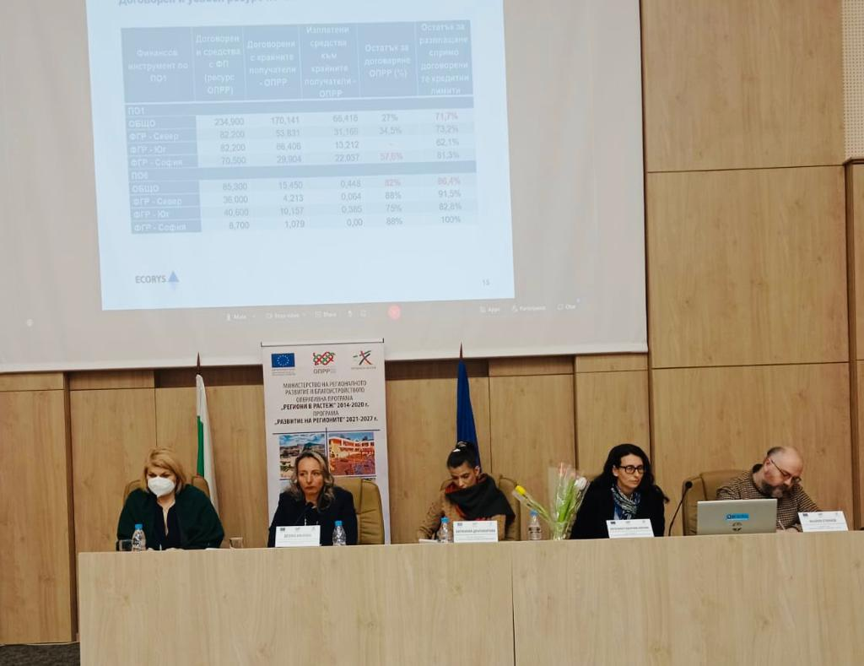
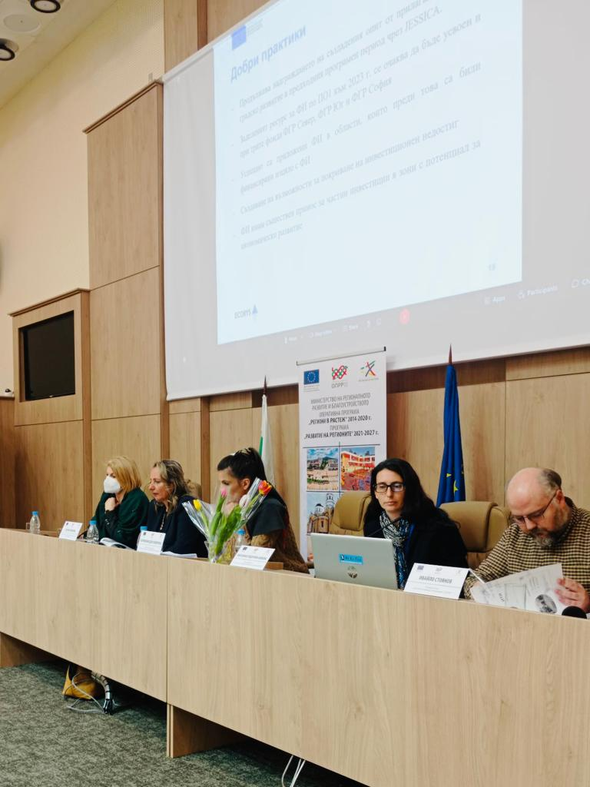
Оценка на въздействието на ОПРР 2014-2020
Актуализирани тематични доклади по ТО 1, 2 и 6 – към 31.12.2021 г.
Изготвен план за действие за отразяване на препоръките
Проведена дискусия на 8-ми март със заинтересовани страни в гр. Ботевград
Разработени доклади по ТО 3, 4 и 5 с отразени коментари на УО
Позиция на УО по формулираните заключения и препоръки
Предстоящи обсъждания с всички заинтересовани страни
За допълнителна информация по отношение на актуалната степен на изпълнение на програмата може да посетете страницата на https://www.eufunds.bg/

Slide 26
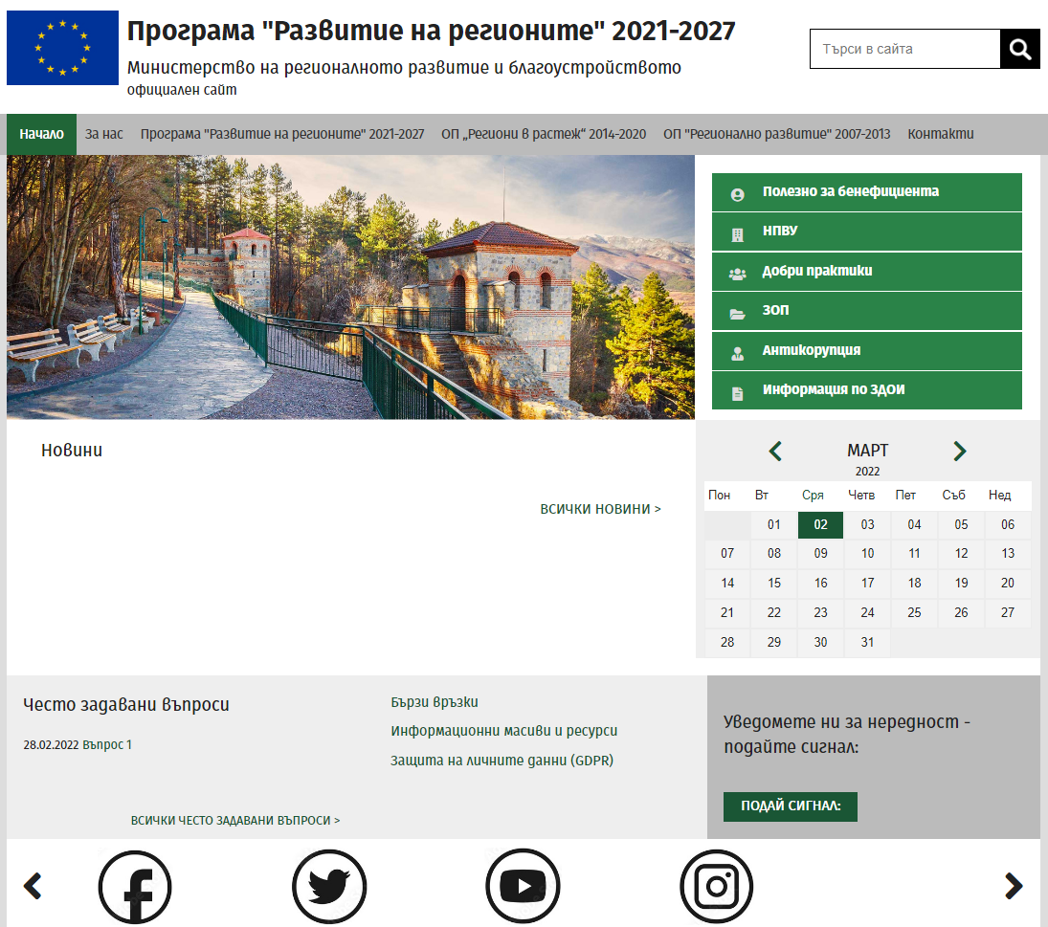
Сайт на ПРР 2021-2027 г.
В процес на изграждане е нов сайт на Програма „Развитие на регионите“ 2021-2027 г. от Държавна агенция „Електронно управление“;
Структурата на сайта е изработена след провеждане на дискусии със заинтересовани страни и партньори, съобразена с всички съвременни изисквания и стандарти за организация;
Основна цел на организацията на информацията в сайта е тя да бъде поместена по начин, който да бъде лесен и логичен за бързо откриване от всеки потребител.
За допълнителна информация по отношение на актуалната степен на изпълнение на програмата може да посетете страницата на https://www.eufunds.bg/

Slide 27
Благодаря за вниманието!
23 март 2022 г.
София

